Slide 1
CTJ1A2 - Pengantar Teknologi Informasi
Tim Dosen
Prodi S1 Teknologi Informasi
Pertemuan Week01: Pendahuluan

Slide 2
Dalam waktu 2 menit
Tuliskan di kertas, 5 kata yang menurut anda menggambarkan Computing
Tuliskan di kertas, 5 kata yang menurut anda menggambarkan Information Technology
Simpan kertas tersebut baik-baik (akan ditanyakan di akhir pertemuan hari ini)
CTI1A2 Pengantar Teknologi Informasi

Slide 3
Peran Komputasi Pada Revolusi Industri
Industry 4.0
Cyber Physical System, Internet of Things
Industry 3.0
Computer and Automation
Industry 2.0
Mass Production, Electricity
Industry 1.0
Mechanization
Notes:
Industry 1.0 (Mechanization):
Tahap pertama revolusi industri ini berfokus pada mekanisasi, yang mencakup penggunaan mesin untuk menggantikan tenaga manusia dalam proses produksi. Teknologi yang digunakan pada masa ini termasuk mesin uap dan alat produksi pertama yang mengubah cara manufaktur tradisional.
Industry 2.0 (Mass Production, Electricity):
Revolusi industri kedua memperkenalkan produksi massal dan penggunaan listrik untuk meningkatkan efisiensi dalam proses produksi. Pada tahap ini, dunia mulai mengadopsi teknologi yang lebih canggih seperti conveyor belts dan produksi barang secara massal, yang memungkinkan produk diproduksi dalam jumlah besar dengan biaya yang lebih rendah.
Industry 3.0 (Computer and Automation):
Pada tahap ini, komputer dan otomatisasi mulai mengambil peran penting. Penggunaan komputer untuk mengendalikan proses produksi dan mengotomatisasi berbagai tugas mempermudah dan mempercepat industri. Ini juga menjadi era digital pertama, di mana teknologi komputerisasi mulai digunakan untuk merancang dan mengelola berbagai operasi industri.
Industry 4.0 (Cyber Physical Systems, Internet of Things):
Revolusi industri yang sedang berlangsung saat ini dikenal sebagai Industry 4.0. Pada tahap ini, teknologi seperti sistem cyber-physical dan Internet of Things (IoT) telah mengubah cara kita berinteraksi dengan mesin dan lingkungan sekitar. Industri 4.0 mengintegrasikan data dunia nyata dan dunia digital, memungkinkan otomatisasi dan komunikasi yang lebih cerdas, serta meningkatkan efisiensi dan pengambilan keputusan dalam produksi dan distribusi barang.
PENJELASAN
Pada kuliah ini, kita akan membahas bagaimana peran teknologi komputer telah berkembang dari mekanisasi sederhana di Industry 1.0 hingga sistem cerdas yang terhubung dan saling berkomunikasi pada Industry 4.0. Setiap tahapan revolusi industri membawa perubahan besar dalam cara kita bekerja, memproduksi, dan berinteraksi dengan teknologi. Di Industry 4.0, Internet of Things (IoT) memungkinkan segala perangkat untuk terhubung satu sama lain dan berkomunikasi, menciptakan dunia yang lebih efisien dan otomatis. Teknologi ini tidak hanya mengubah industri, tetapi juga memberikan dampak besar pada kehidupan kita sehari-hari, dari rumah pintar hingga kendaraan yang dapat mengemudi sendiri.

Slide 4
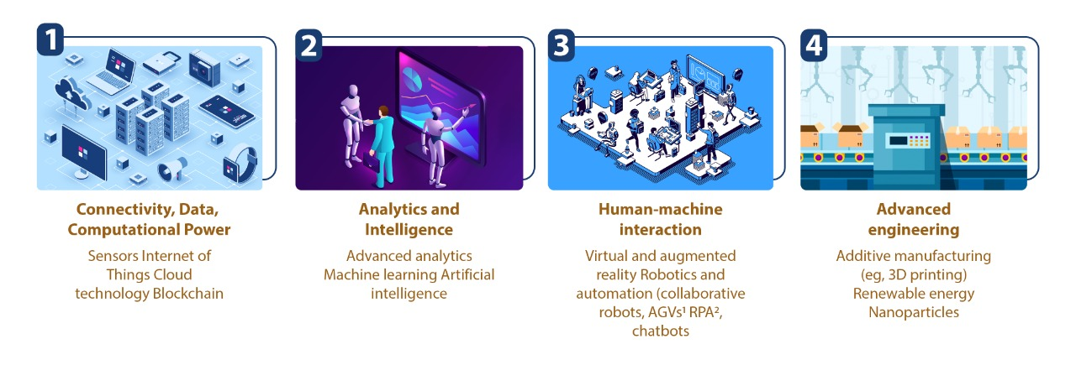
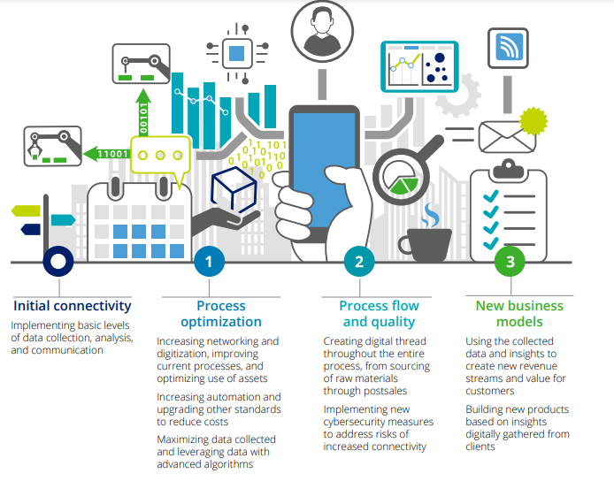
Technology in Industry 4.0 Era
The Implementation Industry 4.0
Source: Mckinsey, Deloiite
Notes:
Gambar ini menggambarkan berbagai aspek teknologi yang terlibat dalam Era Industri 4.0. Era ini ditandai dengan perubahan besar dalam dunia industri, yang dipicu oleh teknologi canggih yang menghubungkan mesin, data, dan manusia untuk menciptakan efisiensi dan inovasi yang lebih tinggi.
Berikut adalah penjelasan dari masing-masing poin dalam gambar tersebut:
Connectivity, Data, and Computational Power:
Teknologi dasar dalam Industri 4.0 adalah konektivitas. Ini mencakup penggunaan sensor, Internet of Things (IoT), cloud computing, dan blockchain. Semua teknologi ini bekerja bersama untuk menghubungkan berbagai perangkat dan sistem sehingga data dapat dikumpulkan, dianalisis, dan digunakan untuk meningkatkan proses.
Analytics and Intelligence:
Teknologi analitik dan kecerdasan buatan (AI) adalah komponen penting dalam Industri 4.0. Ini melibatkan penggunaan data besar (big data), machine learning, dan AI untuk menganalisis data yang dikumpulkan, memberikan wawasan yang lebih dalam, dan mendukung pengambilan keputusan yang lebih tepat. Analitik canggih memungkinkan perusahaan untuk memprediksi kebutuhan dan perilaku konsumen, serta mengoptimalkan proses internal mereka.
Human-Machine Interaction:
Teknologi ini melibatkan interaksi antara manusia dan mesin, yang mencakup penggunaan augmented reality (AR), virtual reality (VR), robotika, serta sistem otomatisasi seperti AGVs (Automated Guided Vehicles), dan RPA (Robotic Process Automation). Tujuannya adalah untuk meningkatkan efisiensi operasional dan menciptakan pengalaman pengguna yang lebih baik.
Advanced Engineering:
Dalam tahap ini, teknologi manufaktur yang lebih canggih digunakan, seperti 3D printing dan energi terbarukan. Nanopartikel juga menjadi bagian dari teknologi canggih ini, di mana produk dan material dapat diproduksi dengan tingkat presisi yang lebih tinggi dan dampak lingkungan yang lebih rendah.
Narasi untuk Penjelasan ke Mahasiswa: "Pada gambar ini, kita dapat melihat bagaimana teknologi di Era Industri 4.0 menciptakan transformasi besar dalam berbagai sektor industri. Dengan konektivitas yang semakin berkembang, data yang dapat diakses secara global, dan peningkatan kemampuan komputasi, industri kini dapat mengoptimalkan berbagai proses secara otomatis. Kecerdasan buatan dan analitik canggih membantu perusahaan untuk membuat keputusan berbasis data yang lebih akurat. Selain itu, interaksi manusia dengan mesin semakin mudah dengan bantuan teknologi seperti robotika dan augmented reality. Pada akhirnya, teknologi canggih ini tidak hanya meningkatkan produktivitas dan efisiensi, tetapi juga menciptakan peluang untuk model bisnis baru yang lebih berkelanjutan dan inovatif."

Slide 5
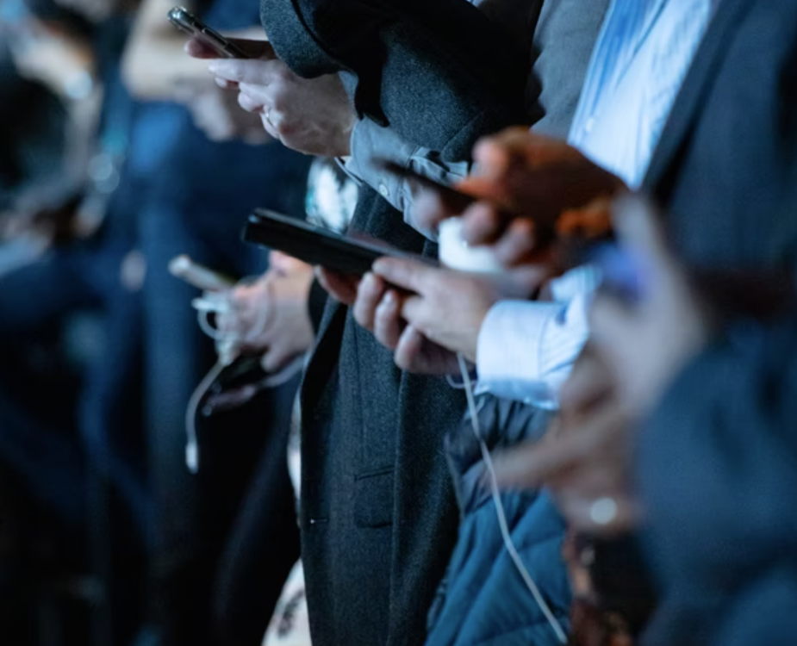
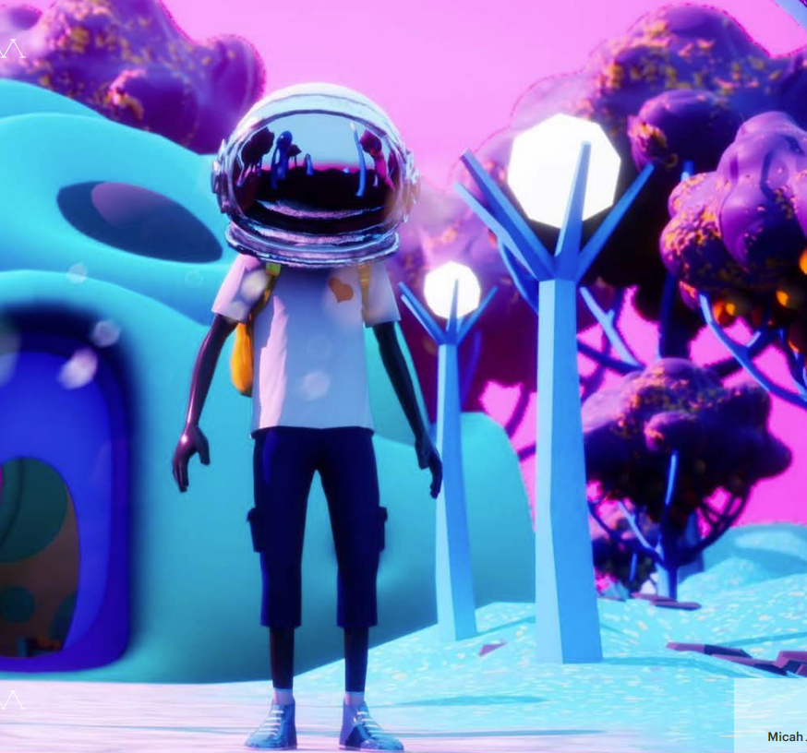
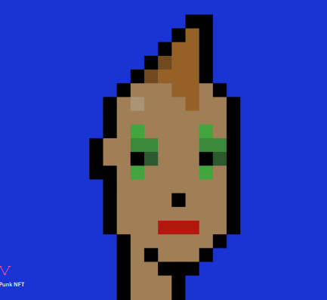
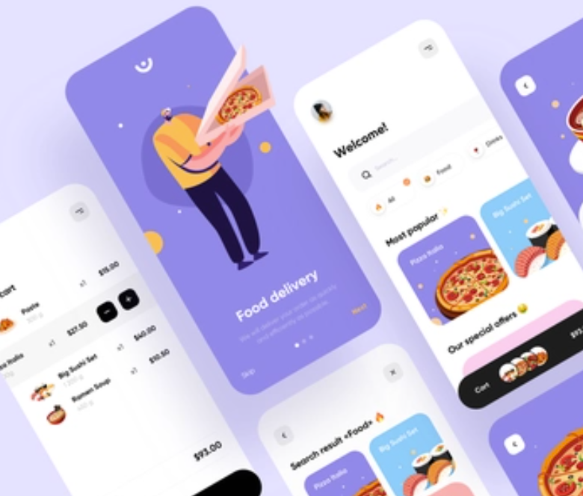
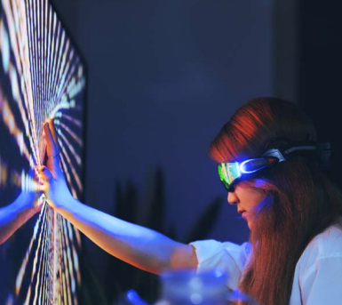
Future Digital Trend for Digital Business
Digital Trends
to Watch
1
2
3
Social Media: more privacy, quality, and algorithm tweaks
Enter the Metaverse: from 2D to 3D web
Acceleration of Crypto & NFT Growth
2021 was a year of transformation: people corporations and society began to look ahead to influencing their futures rather than just surviving the present.
4
5
AI Growth in Food and HR Services
Increased Connectivity = More Digital Transformation
Sources: McKinsey Research (2021)
Notes:
2021 adalah tahun transformasi: orang-orang perusahaan dan masyarakat mulai melihat ke depan untuk mempengaruhi masa depan mereka daripada hanya bertahan saat ini
Gambar ini menggambarkan tren digital masa depan untuk bisnis digital. Berikut adalah penjelasan untuk masing-masing bagian gambar, beserta narasi yang dapat digunakan untuk penjelasan kepada mahasiswa:
Social Media: More Privacy, Quality, and Algorithm Tweaks Di masa depan, media sosial akan semakin mengedepankan privasi dan kualitas, serta peningkatan algoritma yang lebih canggih. Pengguna semakin sadar akan pentingnya privasi data pribadi, sehingga platform media sosial akan berusaha memperbaiki sistem pengelolaan data dan meningkatkan pengalaman pengguna.
Enter the Metaverse: From 2D to 3D Web Peralihan dari web dua dimensi (2D) ke web tiga dimensi (3D) atau metaverse menjadi tren besar dalam perkembangan digital. Metaverse menyediakan ruang virtual yang dapat diakses melalui avatar, di mana pengguna dapat berinteraksi, bekerja, dan berkolaborasi dalam dunia digital secara lebih mendalam.
Acceleration of Crypto & NFT Growth Pertumbuhan pesat cryptocurrency dan Non-Fungible Tokens (NFT) semakin berperan dalam ekonomi digital. Aset digital ini semakin diperkenalkan sebagai bagian dari transaksi bisnis, seni digital, dan koleksi. Inovasi di ruang ini memungkinkan para pelaku bisnis dan individu untuk memiliki kepemilikan digital yang unik.
AI Growth in Food and HR Services Kecerdasan buatan (AI) berkembang pesat dalam industri makanan dan layanan sumber daya manusia (SDM). Dalam sektor makanan, AI digunakan untuk merancang resep atau memprediksi permintaan produk, sedangkan dalam SDM, AI membantu dalam proses rekrutmen dan manajemen karyawan, meningkatkan efisiensi dan produktivitas.
Increased Connectivity = More Digital Transformation Konektivitas yang semakin meningkat, terutama melalui jaringan 5G, mendorong transformasi digital yang lebih besar. Dengan koneksi internet yang lebih cepat dan stabil, perusahaan dan individu dapat memanfaatkan teknologi digital secara lebih efektif, meningkatkan produktivitas dan efisiensi operasional.
Narasi Penjelasan untuk Mahasiswa:
Pada tahun 2021, kita menyaksikan transformasi besar dalam dunia digital. Banyak perusahaan dan masyarakat mulai fokus untuk merencanakan masa depan mereka, tidak hanya bertahan di masa sekarang. Hal ini terlihat dari meningkatnya perhatian terhadap teknologi digital seperti media sosial, metaverse, cryptocurrency, AI, dan konektivitas yang lebih baik. Semua hal ini membuka peluang besar bagi bisnis untuk berinovasi dan beradaptasi dengan perubahan yang terjadi. Sebagai mahasiswa, penting untuk memahami tren-tren ini, karena mereka akan mempengaruhi cara kita bekerja dan berinteraksi dalam dunia digital yang terus berkembang.
.

Slide 6
What is Computing
Computing refers to a goal-oriented activity requiring, benefiting from, or associated with the creation and use of computers.

Slide 7
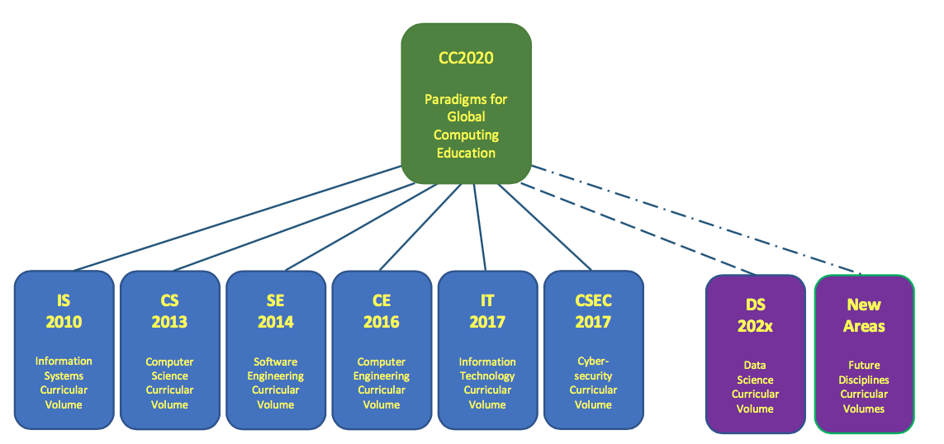
Information Technology

Slide 8
Apa itu Information Technology?
Information technology is a label that has two meanings:
In the broadest sense, the term information technology is often used to refer to all of computing.
In academia, it refers to undergraduate degree programs that prepare students to meet the computer technology needs of business, government, healthcare, schools, and other kinds of organizations.

Slide 9
Apa itu Information Technology?
IT specialists assume responsibility for
selecting hardware and software products appropriate for an organization,
integrating those products with organizational needs and infrastructure, and
installing,
customizing, and
maintaining those applications for the organization’s computer users."
CTI1A2 Pengantar Teknologi Informasi

Slide 10
Apa itu Information Technology?
In a business context, the Information Technology Association of America has defined information technology as
"the study, design, development, application, implementation, support or management of computer-based information systems".
The responsibilities of those working in the field include
network administration,
software development and installation, and
the planning and management of an organization's technology life cycle, by which hardware and software are maintained, upgraded and replaced.
What is IT?
CTI1A2 Pengantar Teknologi Informasi

Slide 11
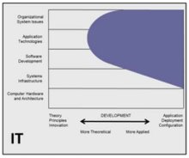
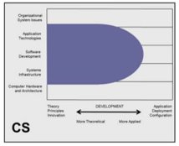
IT vs CS

Slide 12
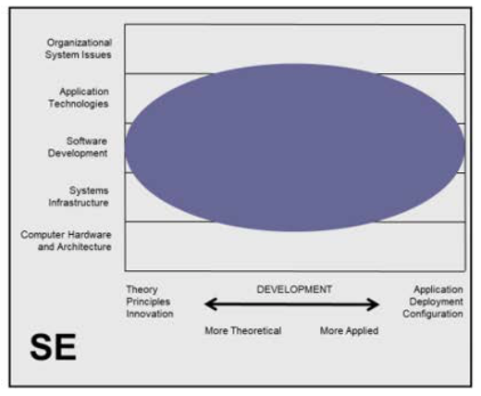
IT vs SE

Slide 13
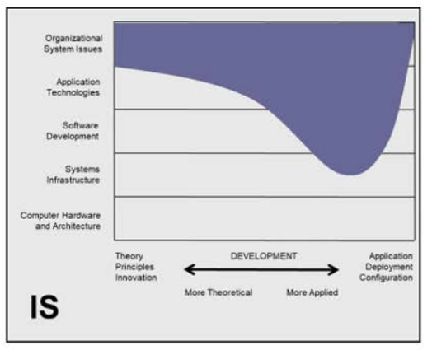
IT vs IS

Slide 14
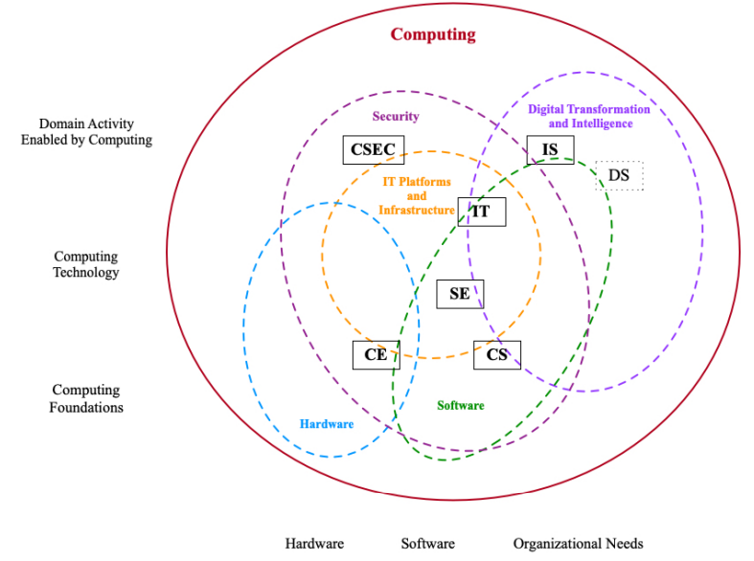
Computing Curricula 2020

Slide 15
INFORMATION TECHNOLOGY AS ENTERPRISE ASSETS ON IMPROVING BUSINESS IN ENTERPRISE

Slide 16
Information Technology Improves Business Processes
Teknologi dapat mengubah aliran informasi, sehingga memungkinkan lebih banyak orang untuk mengakses dan berbagi informasi
Mengganti langkah-langkah berurutan dengan tugas-tugas yang dapat dilakukan secara bersamaan, dan menghilangkan keterlambatan dalam pengambilan keputusan.
Teknologi informasi dapat mengubah cara bisnis bekerja dan mendukung model bisnis yang sepenuhnya baru.

Slide 17
Komponen Sistem Teknologi Informasi
Hardware: CPU, memori, I/O device, bus, storage
Software: sistem operasi, package application, application
Firmware: instruksi disimpan permanen dalam ROM
Infoware: user manual, prosedur operasional (SOP), dan cyber law
Brainware: organisasi, end user, IT specialist, software engineer, system analyst, manajer, dll

Slide 18
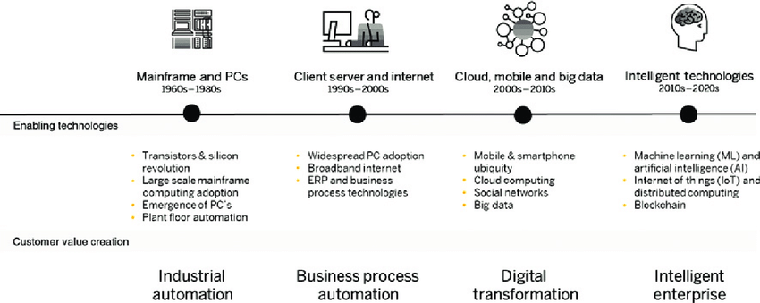
Evolusi Teknologi Informasi
Gayatri Gopal, 2019

Slide 19
Proses bisnis pada pemesanan makanan sebelum ada teknologi Go-Food
Customer
Datang ke Toko makanan (20min)
Memilih menu makanan (20min)
Makan pesanan (30min)
Kembali ke kampus (15min)
Go-Jek
Konfirm order pembeli
Membeli makanan ke Toko
Mengirimkan order kepada user
Toko
Menyiapkan order (30min)
Menyajikan makanan (5min)
Free time: 0min
Total: 120min
Notes:
PT Pos, proses bisnisnya hanya mengirim kartu pos. Jika tidak ada inovasi, tentu akan kalah dengan pesaingnya di bidang kurir

Slide 20
Proses bisnis pada pemesanan makanan di Go-Food
User
Memilih Makanan/Toko (10min)
Order Makanan (5min)
Membayar dan menerima order
Go-Jek
Konfirm order pembeli
(5min)
Membeli makanan ke Toko (10min)
Mengirimkan order kepada user (15 min)
Toko
Menyiapkan order
(30min)
Memberikan order kepada Go-Jek
Free time: 60 min
Total : 75 min
Notes:
PT Pos, proses bisnisnya hanya mengirim kartu pos. Jika tidak ada inovasi, tentu akan kalah dengan pesaingnya di bidang kurir

Slide 21
Urgensi Talenta Digital

Slide 22
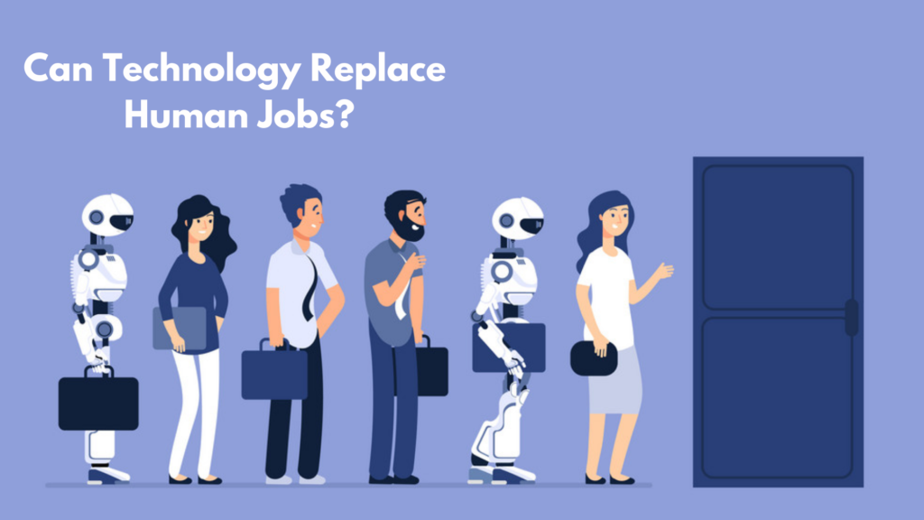
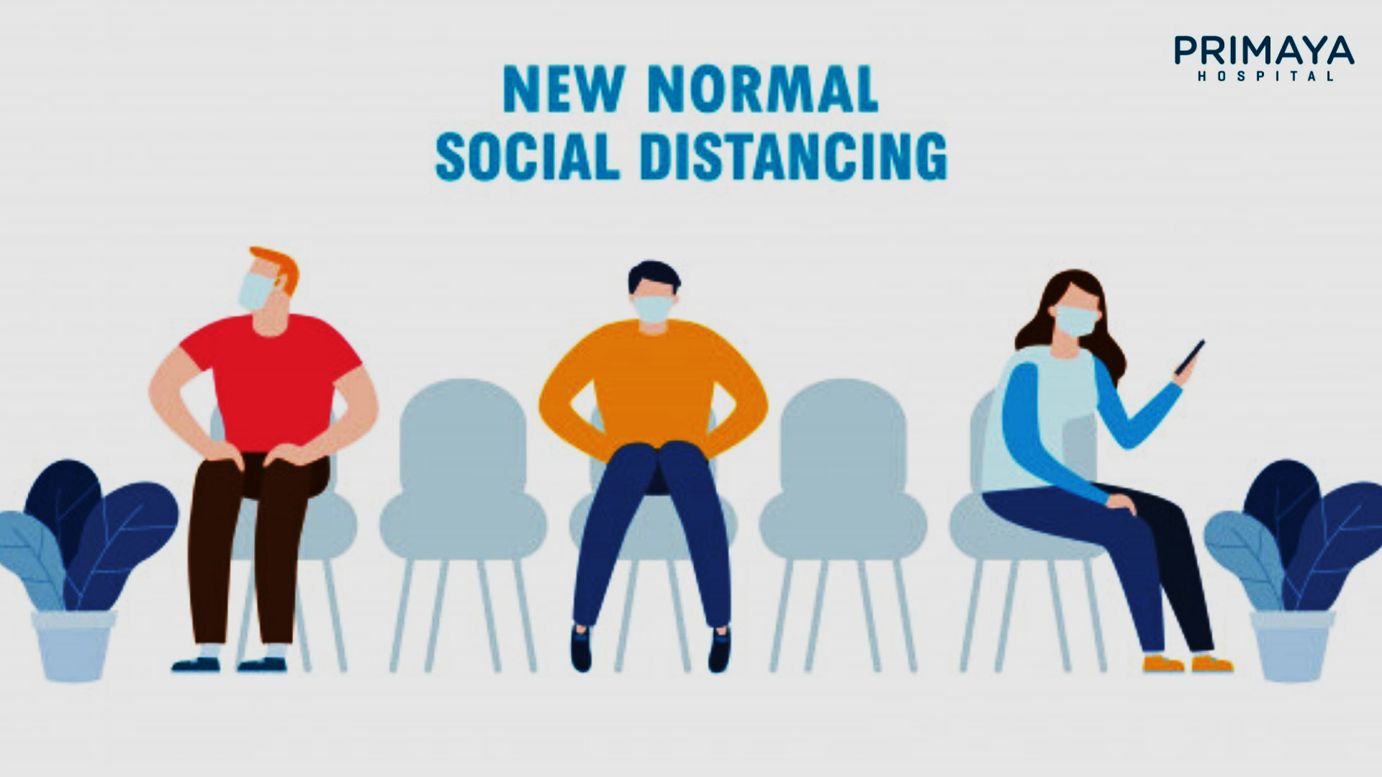
Industri 4.0 + Pandemi Covid19
Replace or Create Jobs?
+
IoT, Big Data, Cloud computing + New Normal Society replace our jobs?

Slide 23
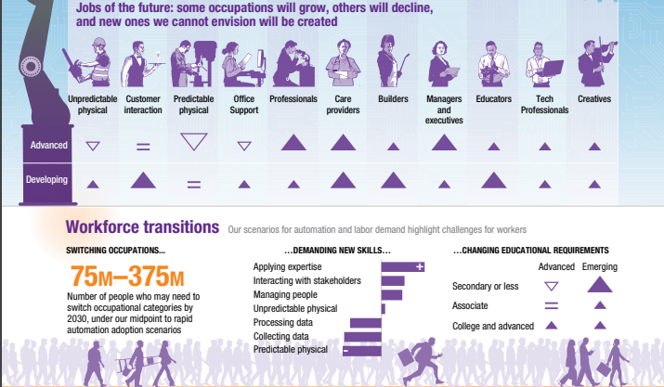
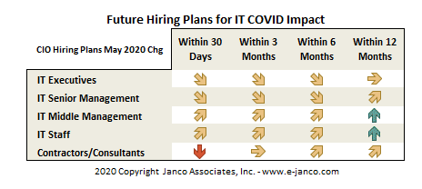
Industri 4.0 + Pandemi Covid19
Replace or Create Jobs?
Industri 4.0: Pekerjaan bergeser yang menuntut keterampilan baru, mengubah persyaratan pendidikan
Pandemi Covid-19: berdampak rencana perekrutan di masa depan untuk pekerjaan TI
Sources: www.mckinsey.com (2017)

Slide 24
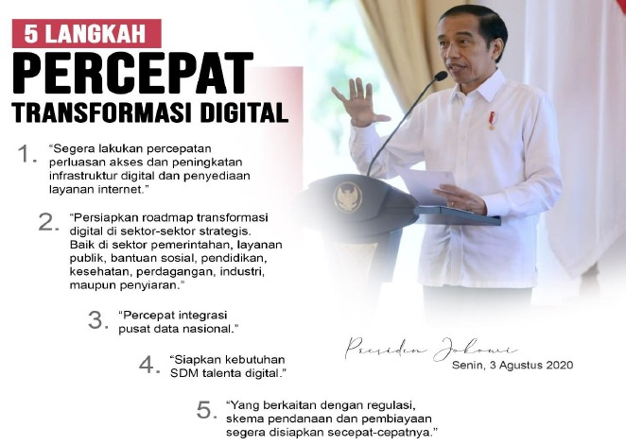
Kebutuhan Talenta Digital di Indonesia
Indonesia membutuhkan talenta digital kurang lebih 9 juta orang untuk 15 tahun ke depan, atau kurang lebih 600 ribu per tahun
(4 Agustus 2020, Presiden Jokowi)

Slide 25
Peta Okupasi

Slide 26
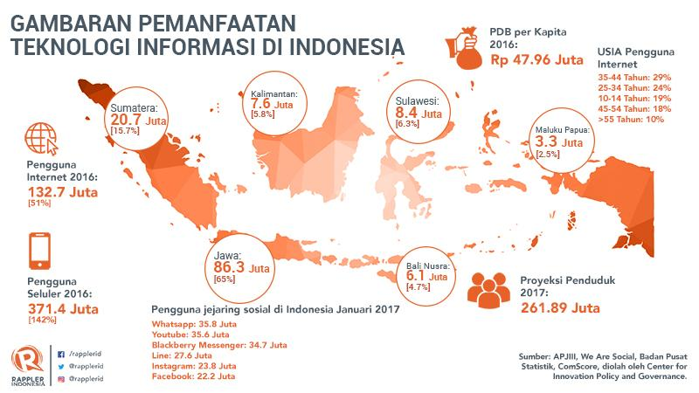

Slide 27
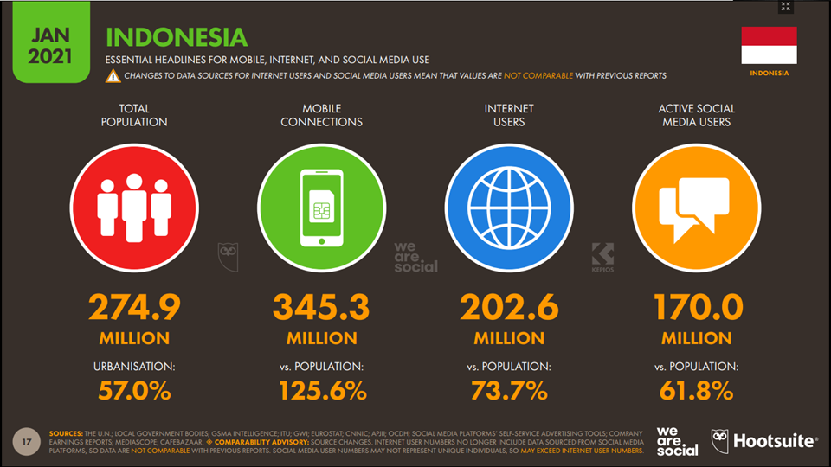

Slide 28
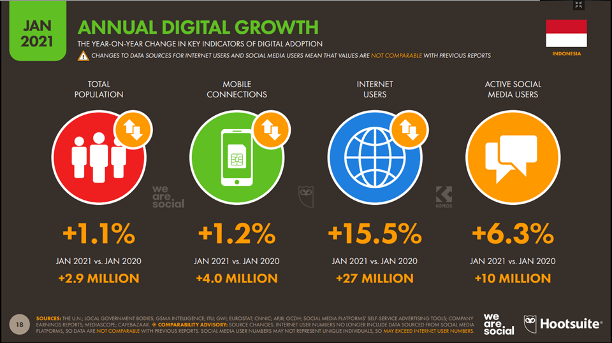

Slide 29
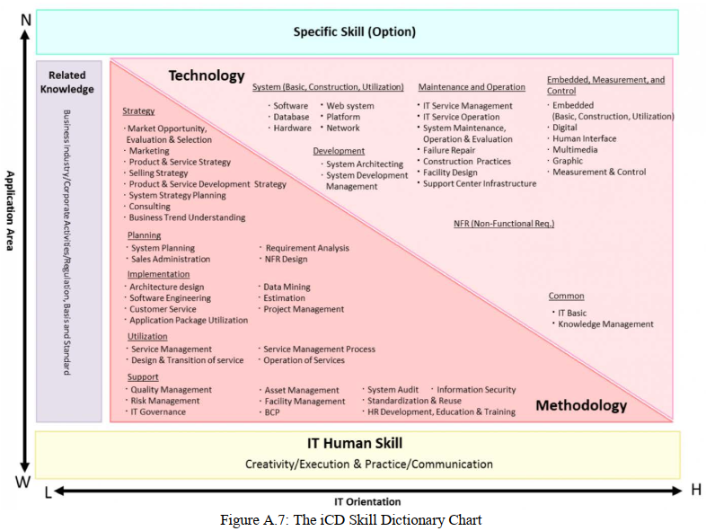

Slide 30
Pemrograman Tetap Harus Dikuasai
Programming adalah … ?
Menjelaskan kepada komputer apa yang ingin dilakukan
Mengajari komputer melakukan sesuatu
Membuat sesuatu dari nol, sesuai dengan yang kita mau
Sesuatu yang perlu waktu
Sesuatu yang bisa mengintimidasi, namun bisa dipelajari
Membagi-bagi permasalahan
CTI1A2 Pengantar Teknologi Informasi

Slide 31
Sulitkah Belajar Pemrograman?
Bagaimana memulainya?
Jack (Twitter): terobsesi dengan peta dan informasi terkait
Bill (Microsoft): software untuk menentukan teman sekelas
Drew (Dropbox): software yang menanyakan warna favorit, umur
Elena (Clothia.com): menggambar lingkaran dan kotak
Gabe (Valve) : program ‘hello world’
Selanjutnya seperti apa?
Butuh imajinasi, kerja tim, dan lingkungan yang mendukung
CTI1A2 Pengantar Teknologi Informasi

Slide 32
Lima kata yang paling mewakili computing?
<Sebelum introduction>
1.
2.
3
4
5
<Setelah introduction>
1.
2
3
4
5
CTI1A2 Pengantar Teknologi Informasi

Slide 33
Lima kata yang paling mewakili Information Technology?
<Sebelum introduction>
1.
2.
3
4
5
<Setelah introduction>
1.
2
3
4
5
CTI1A2 Pengantar Teknologi Informasi

